Slide 1
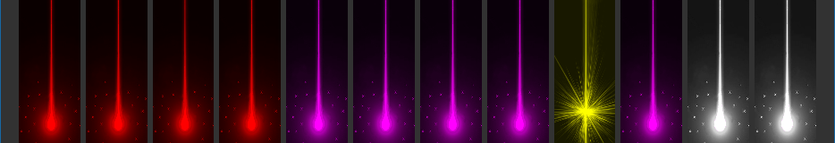
COSIMA Treffen 17.05.2018
Stand der Technik
Zeitplan
I^2C Bus und Multiplexer

Slide 2
Inhaltsverzeichnis
Stand der Technik
Konstruktion
Software
Zeitplan
I^2C Bus und Multiplexer
Maschine Learning & Pattern Recognition
Nächste Schritte

Slide 3
Stand der Technik
Laserdioden
Galvanometer-
scanner
Synthesizer & Konfiguration
Unterbrechungs-signal
Raspberry Pi oder WindowsPC
Arduino
Ansteuerung Lasterharfe
Umlenkspiegel
Notes:
Vorab möchte ich die alte Laserharfe kurz vorstellen.
Grob ist diese folgendermaßen aufgebaut. Sie besitzt 3 Laserdioden in den Farben Rot, blau und grün. Diese werden gebündelt in einem Galvanometerscanner geleitet, wo sie in Richtung der Umlenkspiegel abgelenkt werden. Diese Umlenkspiegel sorgen dafür, dass die Strahlen gerade nach oben umgelenkt werden, wo der Nutzer die mit der Hand unterbrechen kann.
Dabei ist es so, dass die Laserstrahlen immer nur eines nach den Anderen erzeugt werden. Also erster Laserstrahl wird eingeschaltet, dann wird mit Hilfe von Lichtsensoren (die befinden sich außerhalb der Laserharfe) gemessen, ob der Laserstrahl unterbrochen ist oder nicht. Dann wird er aus geschaltet und der nächste wird eingeschaltet. Und so geht das weiter. Das geht alles so schnell, dass der Nutzer zwölf simultane Strahlen sieht.
Die Steuerung der Laserharfe erfolgt durch einen Arduino. Wenn ein Strahl unterbrochen wurde, wird das Unterbrechungssignal im Arduino in ein MIDI-Signal umgewandelt.
Das MIDI-Signal wird dann mit Hilfe eines Macs und einem beliebigen Synthesizer in einen Ton umgewandelt.

Slide 4
Inhaltsverzeichnis
Stand der Technik
Konstruktion
Software
Zeitplan
I^2C Bus und Multiplexer
Maschine Learning & Pattern Recognition
Nächste Schritte

Slide 5
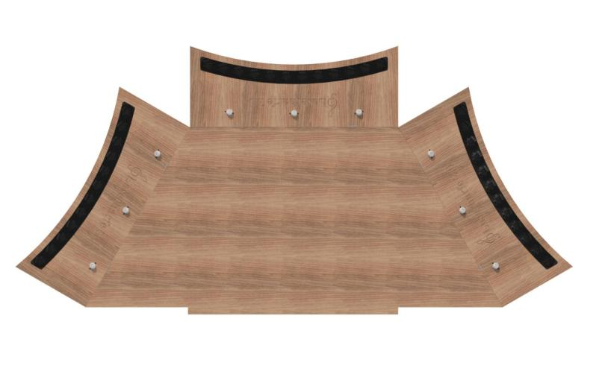
Konstruktion – Rahmen-Basis-Konstruktion

Slide 6
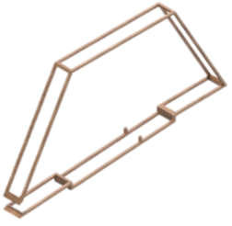
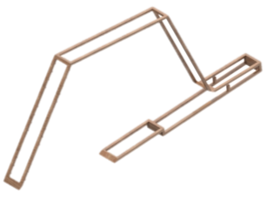
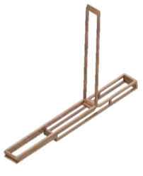
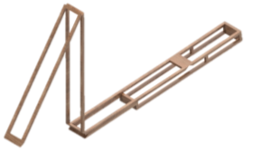
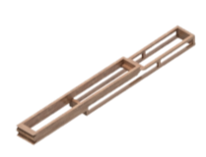
Konstruktion – Rahmen-Basis-Konstruktion
1
2
3
4
5
1000 mm

Slide 7
Konstruktion - Prismenbank
Laserdioden
Galvanometer-
scanner
Prismenbank
Umlenkspiegel
Notes:
Vorab möchte ich die alte Laserharfe kurz vorstellen.
Grob ist diese folgendermaßen aufgebaut. Sie besitzt 3 Laserdioden in den Farben Rot, blau und grün. Diese werden gebündelt in einem Galvanometerscanner geleitet, wo sie in Richtung der Umlenkspiegel abgelenkt werden. Diese Umlenkspiegel sorgen dafür, dass die Strahlen gerade nach oben umgelenkt werden, wo der Nutzer die mit der Hand unterbrechen kann.
Dabei ist es so, dass die Laserstrahlen immer nur eines nach den Anderen erzeugt werden. Also erster Laserstrahl wird eingeschaltet, dann wird mit Hilfe von Lichtsensoren (die befinden sich außerhalb der Laserharfe) gemessen, ob der Laserstrahl unterbrochen ist oder nicht. Dann wird er aus geschaltet und der nächste wird eingeschaltet. Und so geht das weiter. Das geht alles so schnell, dass der Nutzer zwölf simultane Strahlen sieht.
Die Steuerung der Laserharfe erfolgt durch einen Arduino. Wenn ein Strahl unterbrochen wurde, wird das Unterbrechungssignal im Arduino in ein MIDI-Signal umgewandelt.
Das MIDI-Signal wird dann mit Hilfe eines Macs und einem beliebigen Synthesizer in einen Ton umgewandelt.

Slide 8
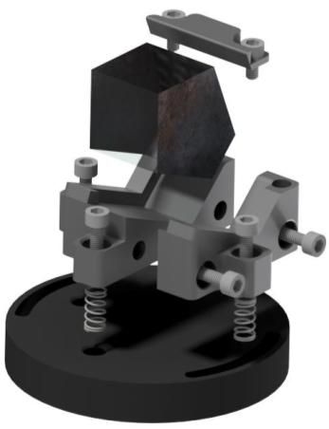
Prismenbank
Pentaprismenhalter
Klemme
Pentaprisma
Prisma-Aufnahme Teil 1
Prisma-Aufnahme Teil 2
Federn
10 mm
Prismenhalter-Boden

Slide 9
Strahlgang
Strahlengangfaltung in der Ebene
1
2
12
3
4
10
11
5
6
7
8
9
Tonstrahlen
Spiegel
Galvanometerscanner

Slide 10
Inhaltsverzeichnis
Stand der Technik
Konstruktion
Software
Zeitplan
I^2C Bus und Multiplexer
Maschine Learning & Pattern Recognition
Nächste Schritte

Slide 11
Software
Synthesizer & Konfiguration
Ansteuerung Lasterharfe
Unterbrechungs-signal
Raspberry Pi oder WindowsPC
Arduino
Harfenkapitän
MS Maschinenraum
Notes:
Vorab möchte ich die alte Laserharfe kurz vorstellen.
Grob ist diese folgendermaßen aufgebaut. Sie besitzt 3 Laserdioden in den Farben Rot, blau und grün. Diese werden gebündelt in einem Galvanometerscanner geleitet, wo sie in Richtung der Umlenkspiegel abgelenkt werden. Diese Umlenkspiegel sorgen dafür, dass die Strahlen gerade nach oben umgelenkt werden, wo der Nutzer die mit der Hand unterbrechen kann.
Dabei ist es so, dass die Laserstrahlen immer nur eines nach den Anderen erzeugt werden. Also erster Laserstrahl wird eingeschaltet, dann wird mit Hilfe von Lichtsensoren (die befinden sich außerhalb der Laserharfe) gemessen, ob der Laserstrahl unterbrochen ist oder nicht. Dann wird er aus geschaltet und der nächste wird eingeschaltet. Und so geht das weiter. Das geht alles so schnell, dass der Nutzer zwölf simultane Strahlen sieht.
Die Steuerung der Laserharfe erfolgt durch einen Arduino. Wenn ein Strahl unterbrochen wurde, wird das Unterbrechungssignal im Arduino in ein MIDI-Signal umgewandelt.
Das MIDI-Signal wird dann mit Hilfe eines Macs und einem beliebigen Synthesizer in einen Ton umgewandelt.

Slide 12
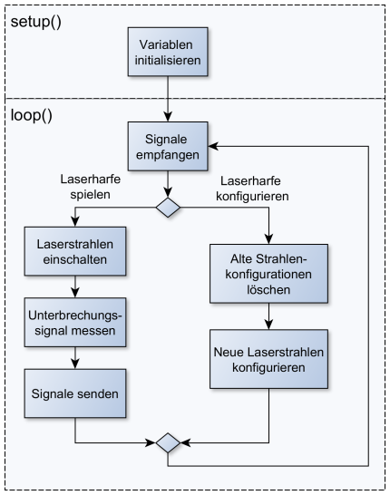
MS Maschinenraum
Notes:
Der MS Maschinenraum ist das Softwareprogramm, welches auf dem Arduino läuft. Typischerweise ist jedes Programm auf dem Arduino gleich aufgebaut. Es gibt eine Funktion setup(), die beim Start des Arduinos aufgerufen wird. Diese initialisiert die Variablen, aktiviert die Pins (Steckplätze zur Verbindung mit externen Geräten) etc. Danach wird eine Funktion loop() aufgerufen. Diese Funktion wird in einer Dauerschleife immer wieder aufgerufen, bis der Arduino wieder beendet wird. Diese loop enthält zwei Bereiche, einen zum spielen der Laserharfe und eine zum konfigurieren der Laserstrahlen. Je nach dem, welche Signale der MS Maschinenraum vom Harfenkapitän bekommt, wird eines der beiden Bereiche ausgeführt. Dabei ist es so, dass beim spielen der Laserharfe nur Signale über die serielle Schnittstelle zum Harfenkapitän gesendet werden und beim konfigurieren nur die Signale ausgelesen werden. Am Anfang der loop wird immer geprüft, welcher Zweig eingeschlagen werden soll.
In den Bereich Laserharfe spielen werden wie vorher schon erklärt die Laserstrahlen einen nach den anderen erzeugt und dessen unterbrechungszustand gemessen. Bei Änderung eines Unterbrechungszustandes wird das Unterbrechungssignal, was zu dem Laserstrahl gehört, an den Harfenkapitän gesendet. Diese
In den Bereich Laser konfigurieren werden alte Konfigurationen gelöscht und die Informationen für die neuen Laserstrahlen empfangen. Mit diesen Informationen werden die verschiedenen Laserstrahlen konfiguriert.

Slide 13
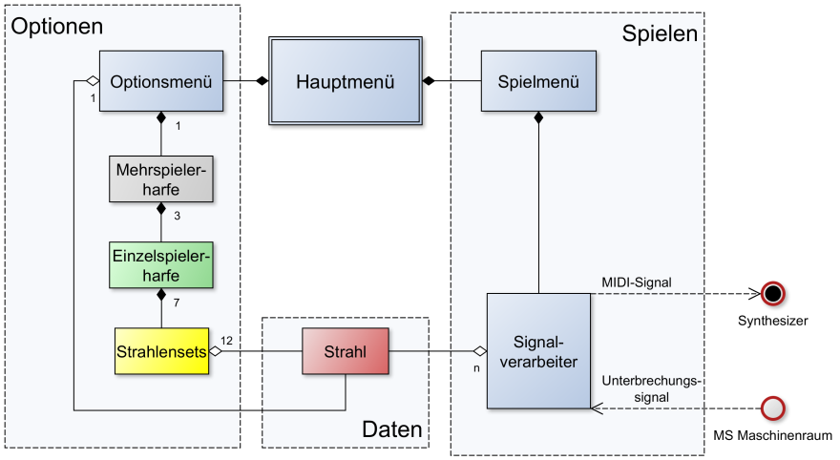
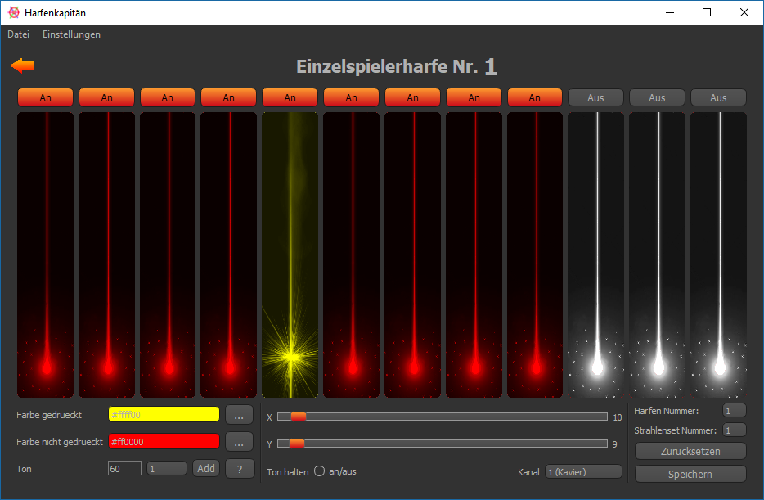
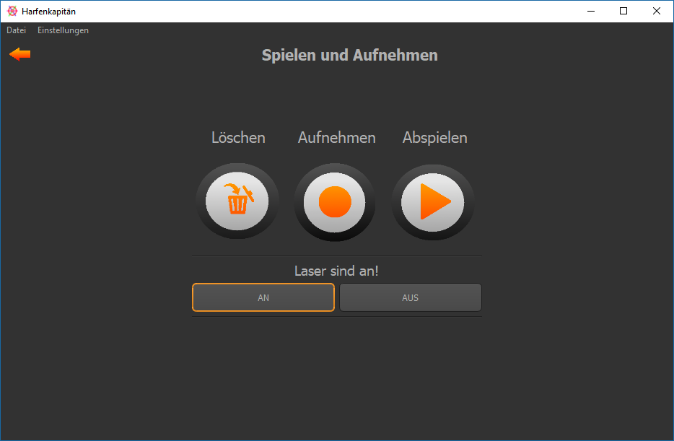
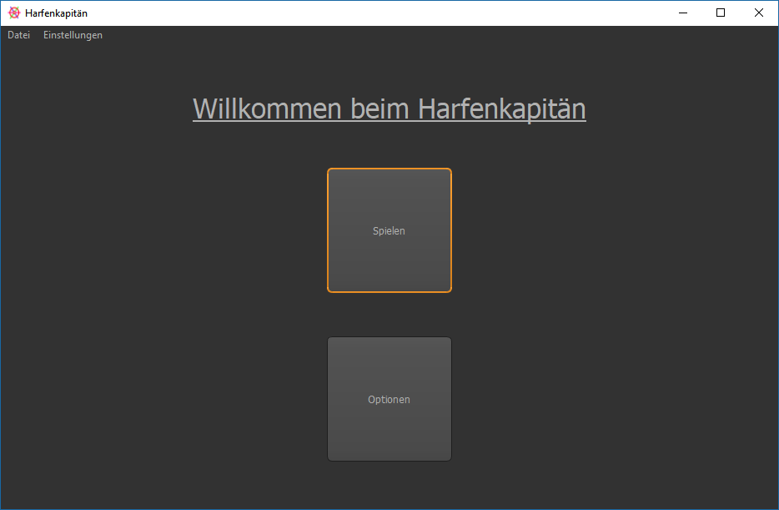
Harfenkapitän
Notes:
Der Harfenkapitän ist das Gegenstück zum MS Maschinenraum und läuft auf dem Raspberry Pi. Hier abgebildet ist eine grobe Klassenstruktur.
Der Harfenkaptän besitzt ein Hauptmenü, über welches man in ein Spiel- und Optionsmenü wechseln kann. Über das Spielmenü können Musikstücke aufgenommen oder die Laserharfe wird konfiguriert werden. Außerdem besitzt es eine Klasse Harfenparser, welcher für die Signalverarbeitung zuständig ist. Wenn die Laserharfe also ein Unterbrechungssignal sendet, wird dieses Signal mit Hilfe der Daten der Laserstrahlen in ein MIDI-Signal konvertiert und dann an den Synthesizer weiter geleitet. Um diese Daten zu konfigurieren ist das Optionsmenü da. Es enthält eine Mehrspielerharfe, welche über drei Einzelspielerharfen verfügt. Für jedes der Einzelspielerharfen können bis zu sieben Laserstrahlenset konfiguriert werden. Eines der Sets besteht dann aus zwölf Strahlen.

Slide 14
Konstruktion – Rahmen-Basis-Konstruktion
Prismenbank
Prismenbank
Lasereinheit mit Strahlen, Arduino etc.
Prismenbank

Slide 15
Inhaltsverzeichnis
Stand der Technik
Konstruktion
Software
Zeitplan
I^2C Bus und Multiplexer
Maschine Learning & Pattern Recognition
Nächste Schritte

Slide 16
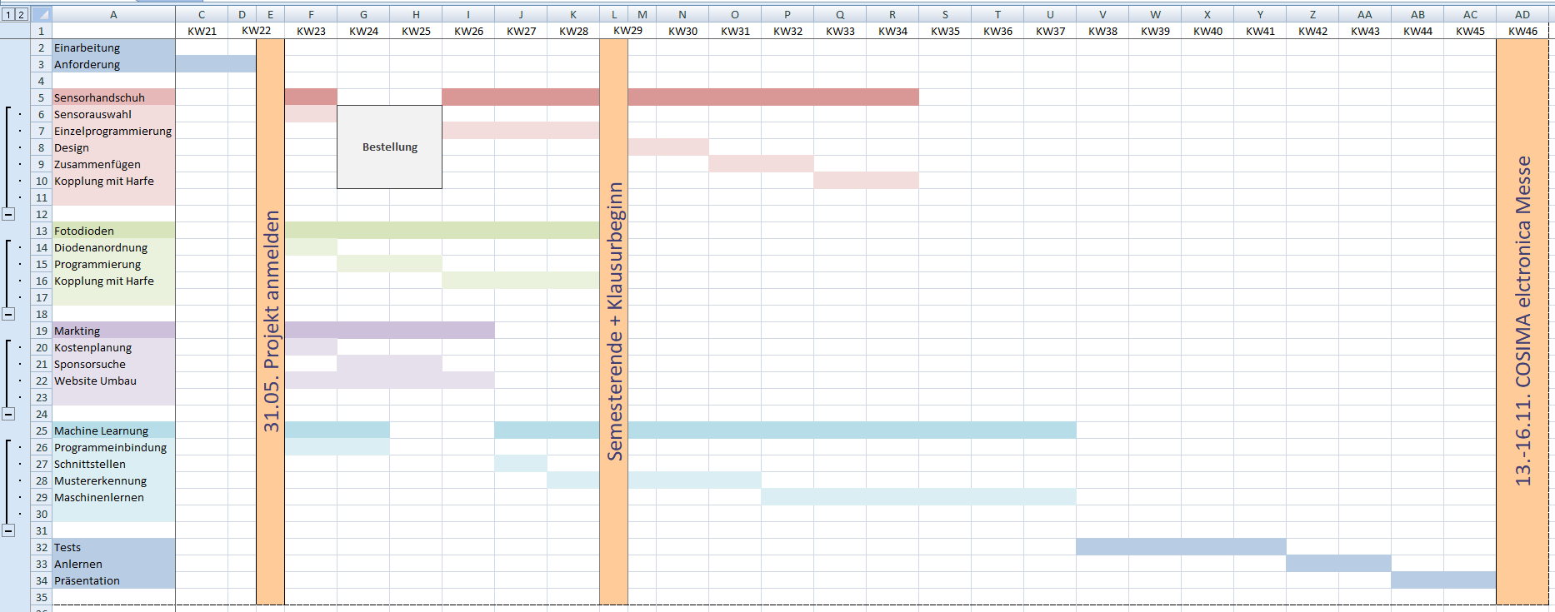
Zeitplanung

Slide 17
Inhaltsverzeichnis
Stand der Technik
Konstruktion
Software
Zeitplan
I^2C Bus und Multiplexer
Maschine Learning & Pattern Recognition
Nächste Schritte

Slide 18
I^2C Bus
I²C Bus
Start:
SCL -> High
SDA -> LOW
Alle I²C Slaves warten auf Transmission
Address Frame:
7-bit Addressee (MSB-first).
Dann R/W-bit 1 = read; 0 = write.
9. bit = ACK/NACK – bit
Data Frame:
Größe willkürlich
Stop:
Low to high auf SDA nach einer Low to High auf SCL (SCL bleibt auf high)

Slide 19
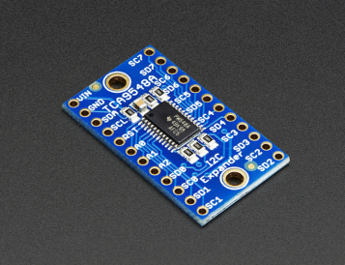
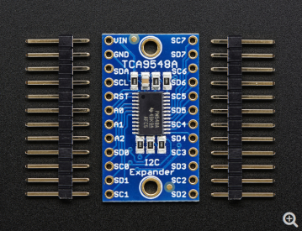
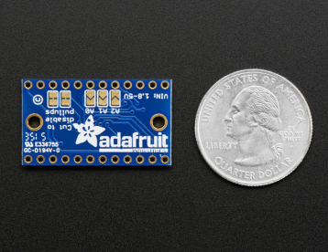
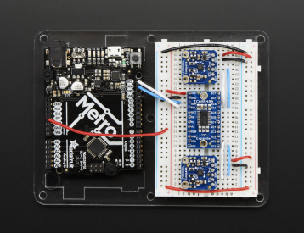
I^2C Multiplexer
I²C Multiplexer:
LTC4316/17/18
https://learn.adafruit.com/adafruit-tca9548a-1-to-8-i2c-multiplexer-breakout/overview
Notes:
https://learn.adafruit.com/adafruit-tca9548a-1-to-8-i2c-multiplexer-breakout/overview

Slide 20
Inhaltsverzeichnis
Stand der Technik
Konstruktion
Software
Zeitplan
I^2C Bus und Multiplexer
Maschine Learning & Pattern Recognition
Nächste Schritte

Slide 21
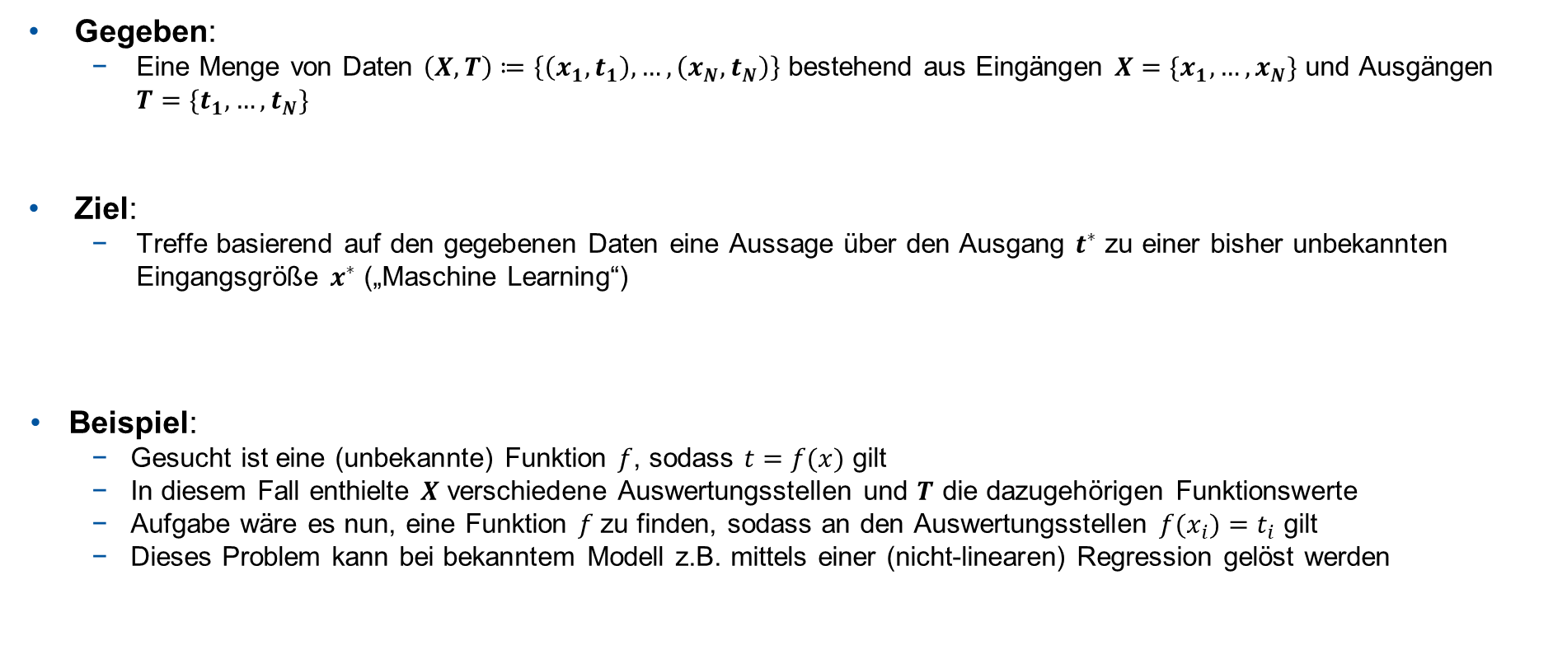
Maschine Learning & Pattern Recognition
Gegeben:
Eine Menge von Daten $\left(X,T\right)≔\left\{\left(x_{1},t_{1}\right),…,\left(x_{N},t_{N}\right)\right\}$ bestehend aus Eingängen $X=\{x_{1},…,x_{N}\}$ und Ausgängen $T=\{t_{1},…,t_{N}\}$
Ziel:
Treffe basierend auf den gegebenen Daten eine Aussage über den Ausgang $t^{∗}$ zu einer bisher unbekannten Eingangsgröße $x^{∗}$ („Maschine Learning“)
Beispiel:
Gesucht ist eine (unbekannte) Funktion $f$, sodass $t=f(x)$ gilt
In diesem Fall enthielte $X$ verschiedene Auswertungsstellen und $T$ die dazugehörigen Funktionswerte
Aufgabe wäre es nun, eine Funktion $f$zu finden, sodass an den Auswertungsstellen ${f(x}_{i})=t_{i}$ gilt
Dieses Problem kann bei bekanntem Modell z.B. mittels einer (nicht-linearen) Regression gelöst werden

Slide 22
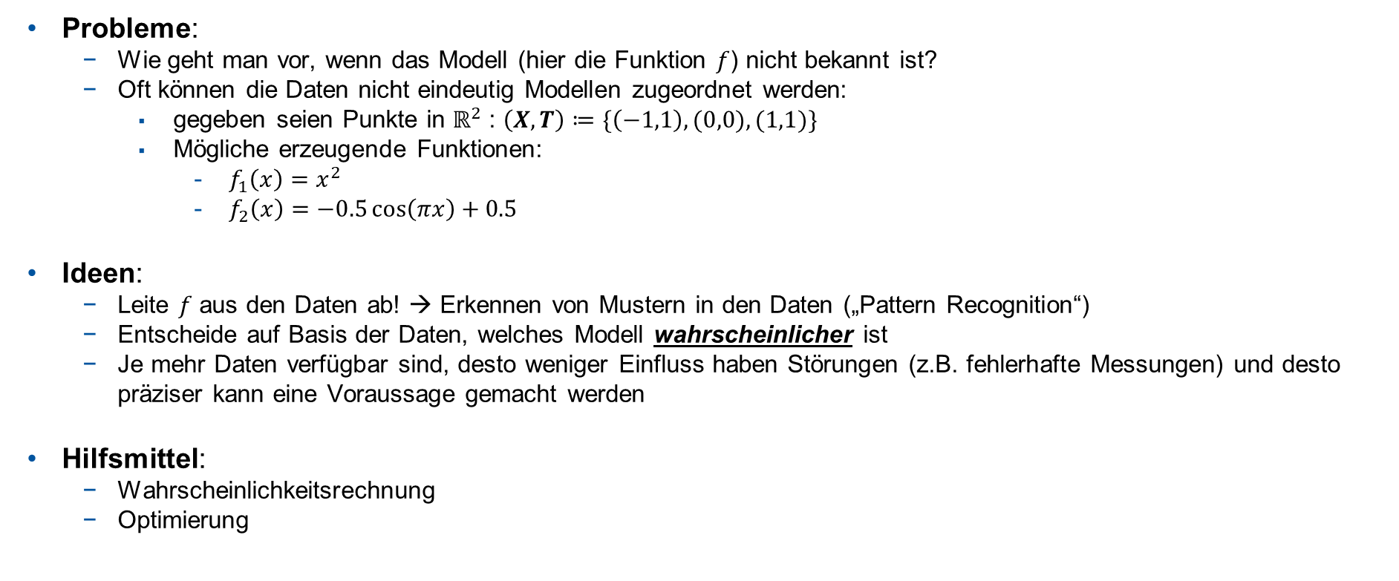
Maschine Learning & Pattern Recognition
Probleme:
Wie geht man vor, wenn das Modell (hier die Funktion $f$) nicht bekannt ist?
Oft können die Daten nicht eindeutig Modellen zugeordnet werden:
gegeben seien Punkte in $ℝ^{2}$ : $\left(X,T\right)≔\{\left(−1,1\right),(0,0),(1,1)\}$
Mögliche erzeugende Funktionen:
$f_{1}\left(x\right)=x^{2}$
$f_{2}\left(x\right)=−0.5\cos\left(πx\right)+0.5$
Ideen:
Leite $f$ aus den Daten ab! → Erkennen von Mustern in den Daten („Pattern Recognition“)
Entscheide auf Basis der Daten, welches Modell wahrscheinlicher ist
Je mehr Daten verfügbar sind, desto weniger Einfluss haben Störungen (z.B. fehlerhafte Messungen) und desto präziser kann eine Voraussage gemacht werden
Hilfsmittel:
Wahrscheinlichkeitsrechnung
Optimierung

Slide 23



Maschine Learning & Pattern Recognition
Was bedeutet das für uns?
Auswahl geeigneter Software für Algorithmen zum Analysieren der Daten und Aufbau der Modelle (z.B. )
Erzeugen von Trainingsdaten $\left(X,T\right)$
$X$ enthält die Größen, die an der Laserharfe auch ohne Einsatz des Sensorhandschuhs gemessen werden können (→ Spannungen der Photodioden?)
$T$ enthält die Lageinformationen der Hand des Spielers (bzw. diejenigen, die zuvor mit Hilfe des Sensorhandschuhs ermittelt wurden, also z.B. Höhe, Neigung, evtl. Fingerposition etc. …)
Verarbeiten der Daten und Erzeugen der Modelle
Testen der generierten Modelle, eventuell neue Modelle aufbauen oder neue Daten generieren

Slide 24
Inhaltsverzeichnis
Stand der Technik
Konstruktion
Software
Zeitplan
I^2C Bus und Multiplexer
Maschine Learning & Pattern Recognition
Nächste Schritte

Slide 25
Nächste Schritte
Freitag 1. Juni
Christoph: Einklaufsliste, etwas code evtl.
Anna: Vorlage zur Präsentation, Cosima Leute fragen
2 * Teensy für Sensorhandschuh
4 * I^2C Multiplexer für Photodioden
Arduino Micro für Sensorhandschuh
Fotos an Anna schicken
Jeder schreibt einen kleinen Text über sich
Titel und Beschreibung
Präsentation für Sponsoren

